Slide 1
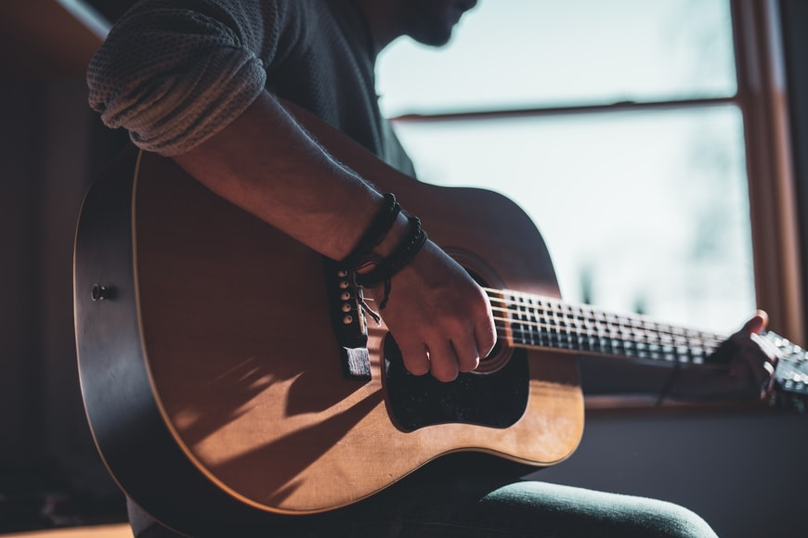

Ludic.house
Um pequeno momento
.Ludic de vida.

Slide 2



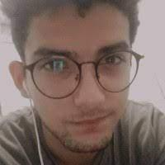
Kevin S. wesselka
DEVELOPER PADAWAN
GUITAR PLAYER
18 ANOS

Slide 3
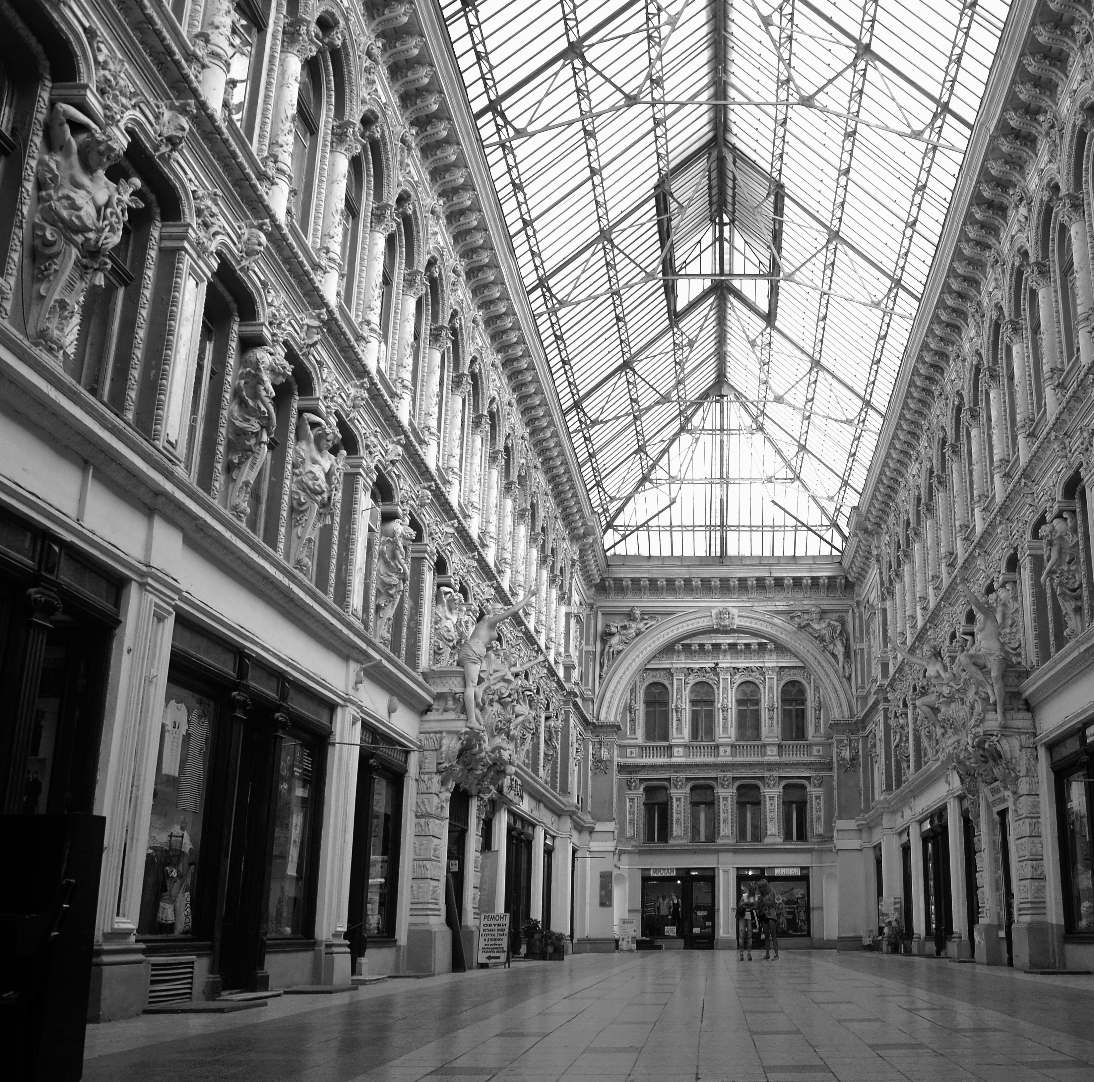
Contexto .ludic
Uma pessoa Ludica?
Um hobbies é algo ludico?
Como uma pessoa é ludica ?

Slide 4
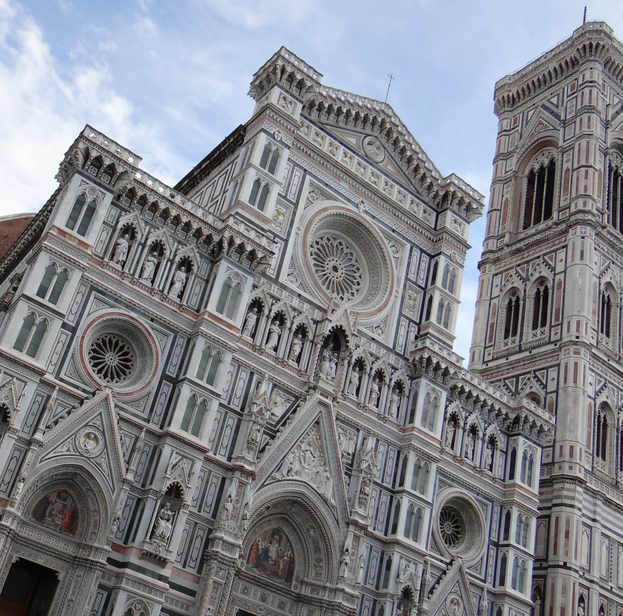
E para que precisamos ser ludicos?
Para termos mais levesa no dia a dia!
Para executarmos de maneira melhor!
Para sermos mais felizes!

Slide 5
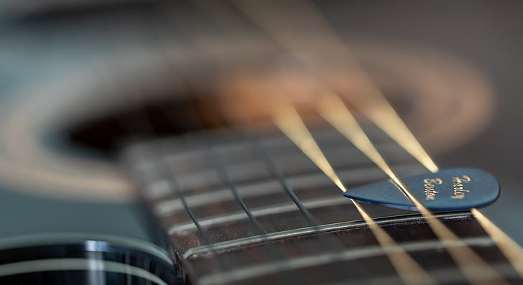
Como sei ser ludico
Tocando musicas que gosto!
Desenvolvendo ideias!
Adiquirindo novos conhecimentos

Slide 6

E pensando nisto desenvolvi
Ludic.house

Slide 7






Tecnologias envolvidas

Slide 8

Maiores desafios
Configurações e comando node
Adiministração de tempo entre projetos
Montagem de escopo do projeto

Slide 9

Novos conhecimentos
Configurações e efeitos em CSS!
Configurações e novas tags em HTML5!
Configurações e libguagem NodeJS
Logica de rotas e comunicação com
O branco

Slide 10

Adgradeço pela ajuda de todos
E desejo uma vida ludica

